Slide 1
DEFESA DE BANCA · SSP/SP · 2022–2026
Análise espaço-temporal de crimes em São Paulo
Existe uma relação entre localidade, horário e a natureza do crime?
Mapas · Clusterização · Modelo preditivo · Protótipo de URA do 190
Apresentadores: Anderson · Flávio · Roberto

Slide 2
O PROBLEMA
A pergunta do trabalho
Um mapa só com latitude e longitude acende quase sempre as mesmas áreas: Centro, Avenida Paulista, corredores comerciais — para quase todo tipo de crime.
Isso mede onde há mais registro e circulação de pessoas — não o risco de quem mora ali.
Pergunta: incluir o horário ajuda a separar melhor os tipos de ocorrência?
“
O mapa sozinho, sem o horário, mede circulação e registro, não o risco para o morador.
É esse o ponto que o trabalho investiga.

Slide 3
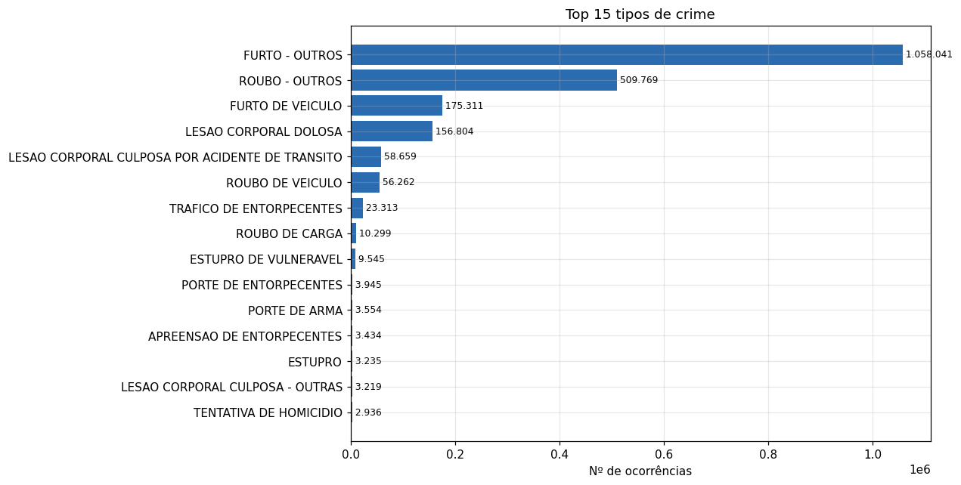
BASE DE DADOS
Dados e filtros
2,08 mi
24
20
ocorrências após a limpeza
naturezas na base limpa
classes no modelo (após filtros)
SSP/SP, município de São Paulo, 2022–2026 (corte 29/04/2026).Modelo usa só registros com coordenada válida e hora exata.Classes muito raras saem para permitir avaliação estratificada.
Forte desbalanceamento: Furto + Roubo ≈ 75% das ocorrências.

Slide 4
VARIÁVEIS
Preparação das variáveis
Entrada do modelo: latitude, longitude e hora.
1
Hora cíclica
0h · 23h
Hora é cíclica, vira seno e cosseno — 23h fica perto de 0h.
2
Tipo de crime é o ALVO, nunca entra como variável (seria vazamento).
3
sin(2πh/24), cos(2πh/24)
Período em texto só na exploração; o modelo usa hora exata.
23h e 0h ficam próximas, como na vida real.
4

Slide 5
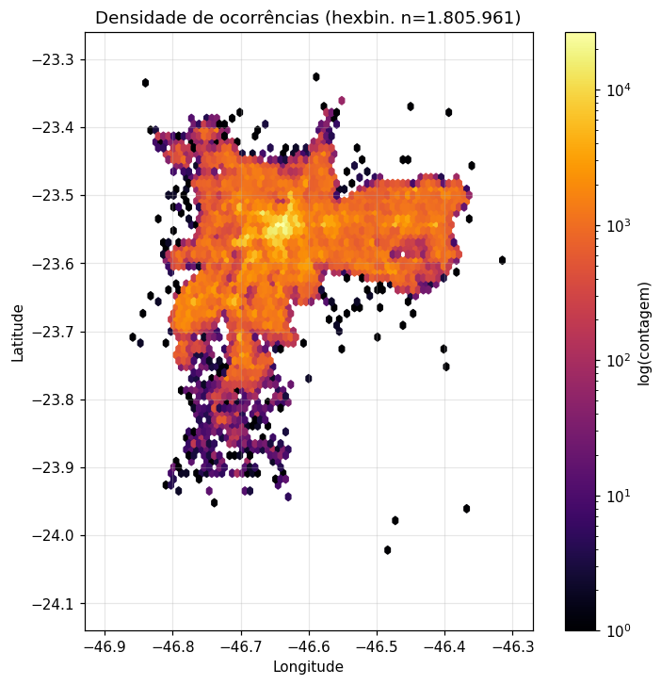
MAPAS · SEM TEMPO
Mapa sem o horário
A densidade se concentra no Centro e na região da Paulista.Tirando a Paulista, outras manchas continuam — corredores, terminais, vias movimentadas.
Lê concentração de registro e circulação, não risco por morador.

Slide 6
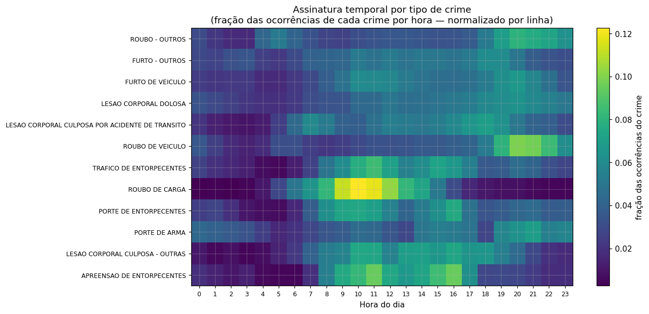
MAPAS · COM TEMPO
Mapa com o horário
Cada tipo de crime tem um horário típico:
Roubo de carga na parte da manhã;
Roubo de veículo à noite;
Roubos concentrados ao amanhecer e no final do dia;
Furtos durante o dia;
Apreensão de entorpecentes às 11 e 16 horas
Assinatura horária por tipo de crime (fração por hora, normalizado por linha)

Slide 7
VISUALIZAÇÃO
Visualização 3D
Longitude
Latitude
Hora
cor = tipo de crime
eixo X
eixo Y
eixo Z
Mostra espaço (longitude/latitude) e tempo (hora) ao mesmo tempo, com o tipo de crime na cor
Serve para enxergar padrão e gerar hipótese — é apoio visual, não uma métrica.
Arquivo interativo: reports/figures/crimes_3d_long_lat_tempo.html

Slide 8
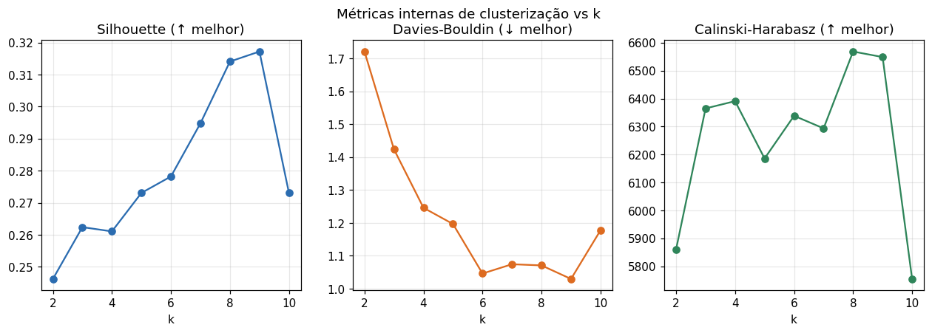
NÃO SUPERVISIONADO
Clusterização
KMeans com latitude, longitude e hora (seno/cosseno) k = 9:
Silhouette ≈ 0,32 — grupos pouco separados, muita sobreposição.
DBSCAN e HDBSCAN foram instáveis (de 1 cluster a dezenas, ou 56–80% de ruído).

Slide 9
HIPÓTESE, NÃO PROVA
O que os clusters sugerem
Os quatro maiores grupos ficam na MESMA região central — e se diferenciam pelo horário:
~3h
~9h
~15h
~20h
Madrugada
Manhã
Tarde
Noite
O que a localização junta, o horário separa — conversa com a pergunta do trabalho.
Furto e Roubo aparecem no topo de todos os grupos: o desbalanceamento domina o agrupamento.
Tratamos isso como hipótese exploratória, não como prova de grupos naturais.

Slide 10
SUPERVISIONADO
Modelo preditivo
latitude
RandomForest
ranking de tipos prováveis
longitude
hora
Saída: probabilidade de cada tipo de crime (20 classes).
Comparados:
Dummy (base-rate);
Regressão Logística;
RandomForest; e
HistGradientBoosting.Split estratificado, semente fixa (≈930 mil treino / 310 mil teste).
Modelo escolhido pelo acerto da 1ª opção (top-1), não pelo top-3.

Slide 11
APLICAÇÃO
Exemplo da URA do 190
A ordem muda com local e horário:
Polícia Militar · 190
Selecione o tipo de ocorrência:
Av. Paulista — 19h
1. Roubo 2. Furto
1. Roubo
Zona Leste — 8h
2. Furto
1. Furto 2. Furto de veículo
3. Falar com atendente
Ordena opções de menu.
Não classifica a ocorrência nem decide o despacho.
menu curto: até 2 tipos + falar com atendente (sempre presente)

Slide 12
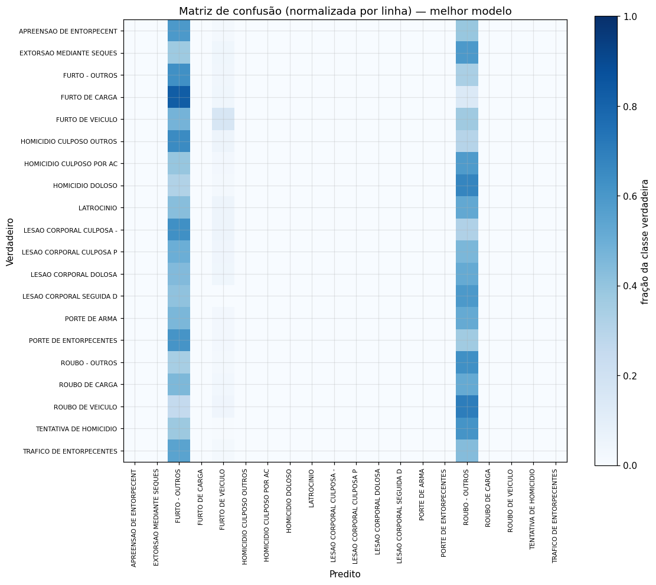
RESULTADOS · HONESTOS
Resultados do modelo
45,7% top-1
vs 36,2% da base-rate → +9,5 pp (o ganho real)
82,7% top-3
mas a base-rate já faz 81,2% — top-3 vem da distribuição
balanced accuracy 0,071 macro-F1 0,065
baixos: o modelo acerta as classes comuns e erra as raras.
Melhora o top-1; concentra previsões em Furto/Roubo; pouca leitura para crime raro.

Slide 13
HONESTIDADE
Limitações e ética
Limitações
Ética
Não distingue bem crime raro (macro-F1 baixo).
Mapas refletem registro e circulação, não risco individual.
Dados históricos podem carregar viés de notificação e de policiamento.
Só três variáveis de entrada — local e hora levam até certo ponto.
Protótipo acadêmico: ordena opções de menu, não decide.
Sempre há a opção de falar com atendente humano.
Não direciona policiamento nem despacho.
Uso real exigiria validação temporal e auditoria de viés.

Slide 14
CONCLUSÃO
O que dá para defender
O horário ajuda: os clusters centrais se separam por hora e o top-1 sobe +9,5 pp sobre a base-rate.O ganho é modesto e está no top-1 — o top-3 alto vem da distribuição das classes.
Clustering serviu para levantar hipótese, não para provar grupos.
A URA ordena opções de menu; não é decisão, e o atendente está sempre disponível.
Próximos passos: variáveis de contexto, tratar desbalanceamento, validação temporal.
crime-sp-ml · obrigado

